Slide 1
MAŽI REIKALINGI ŽODELIAI...
PRIELINKSNIAI
Lina Dūdienė
Klaipėdos vitės progimnazija
logopedė

Slide 2

NIEKO NESUPRANTU...KĄ MAN NORĖJO PASAKYTI?
Padėk knygą stalas.
Aš skubėti namo.
Pamerk gėles vaza.
Paukščiai skrenda pietūs.

Slide 3

KO TRŪKSTA ŠIUOSE SAKINIUOSE?
ANT
Į
UŽ
PER
PO
PRIE...

Slide 4

Susidraugaukime su Lola☺
Ji padės susipažinti su trumpais ir mums labai svarbiais žodeliais (prielinskniais).
Į pagalbą ji pasitelkė
dėžę..

Slide 5
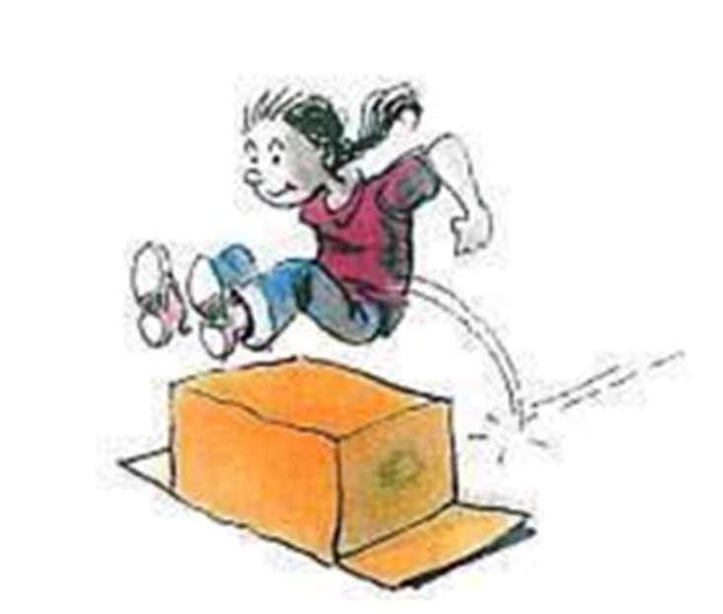
KĄ DARO LOLA?
Šoka
PER
Per ką dar galima peršokti?

Slide 6
KĄ PADARĖ LOLA?
ĮLINDO
Į
Kur dar galima įlysti?

Slide 7
KĄ VEIKIA LOLA?
Bėga
APLINK (APIE)...
Aplink ką dar galima bėgti?

Slide 8
KĄ LOLA DARO?
LENDA
IŠ
Iš kur dar galima išlysti?

Slide 9
KUR STOVI LOLA?
Lola stovi
PRIEŠ
Sugalvok pavyzdį...

Slide 10
KĄ DABAR LOLA DARO?
Lola stovi
ŠALIA

Slide 11
KĄ PADARĖ LOLA ?
Lola įlindo
Į

Slide 12
KUR PASISLĖPĖ LOLA?
Dėžėje... arba įlindo
Į

Slide 13
KĄ LOLA TUOJ PADARYS?
Užšoks
ANT

Slide 14
KĄ DARO LOLA?
Stovi
ANT
Sugalvok savo pavyzdį...

Slide 15
KĄ ČIA DARO LOLA?
Laiko dėžę
VIRŠ

Slide 16
KUR TU LOLA?
Pasislėpė
UŽ

Slide 17
KUR DABAR LOLA?
Sėdi
TARP

Slide 18
KAIP DAR GALIMA IŠDYKAUTI SU DĖŽE?
Pralysti
PER

Slide 19
SUKURKIME SAKINIŲ SU PRIELINKSNIAIS...

Slide 20
PAŽYMĖKIME PRIELINKSNIUS SIMBOLIAIS...
VIRŠ ANT IŠ PAS
PO PER /Į TARP

Slide 21
Sudarant sakinį atkreipk dėmesį...
Juodas simbolis su rodykle reiškia veiksmą (skrenda, plaukia, guli ir pan.)
Dėžutės su burbuliuku simbolis reiškia prielinksnį (ant, po, iš ir pan.)

Slide 22
SUDARYK SAKINĮ

Slide 23
SUDARYK SAKINĮ

Slide 24
SUDARYK SAKINĮ

Slide 25
SUDARYK SAKINĮ

Slide 26
SUDARYK SAKINĮ

Slide 27
SUDARYK SAKINĮ

Slide 28
SUDARYK SAKINĮ

Slide 29
SUDARYK SAKINĮ

Slide 30
SUDARYK SAKINĮ,VIETOJ SIMBOLIŲ NAUDOK SAVO ŽODŽIUS

Slide 31
SUDARYK SAKINĮ,VIETOJ SIMBOLIŲ NAUDOK SAVO ŽODŽIUS

Slide 32
SUDARYK SAKINĮ,VIETOJ SIMBOLIŲ NAUDOK SAVO ŽODŽIUS

Slide 33
SUDARYK SAKINĮ,VIETOJ SIMBOLIŲ NAUDOK SAVO ŽODŽIUS

Slide 34
SUDARYK SAKINĮ,VIETOJ SIMBOLIŲ NAUDOK SAVO ŽODŽIUS

Slide 35
SUDARYK SAKINĮ,VIETOJ SIMBOLIŲ NAUDOK SAVO ŽODŽIUS

Slide 36
SUDARYK SAKINĮ,VIETOJ SIMBOLIŲ NAUDOK SAVO ŽODŽIUS

Slide 37
SUDARYK SAKINĮ,VIETOJ SIMBOLIŲ NAUDOK SAVO ŽODŽIUS

Slide 38
SUDARYK SAKINĮ,VIETOJ SIMBOLIŲ NAUDOK SAVO ŽODŽIUS

Slide 39
SUDARYK SAKINĮ,VIETOJ SIMBOLIŲ NAUDOK SAVO ŽODŽIUS

Slide 40
SUDARYK SAKINĮ,VIETOJ SIMBOLIŲ NAUDOK SAVO ŽODŽIUS

Slide 41

PRIMINK, KODĖL SVARBU TAISYKLINGAI KALBĖTI? KURIUOS PRIELINKSNIUS DAR SUNKU TEISINGAI VARTOTI?

Slide 42
Žaidimas internete įtvirtinimui...
https://wordwall.net/resource/1241431/prielinksniai-ant-po-u%C5%BE (sukūrė Ieva Bulovienė , skelbiama internete)

